Slide 1
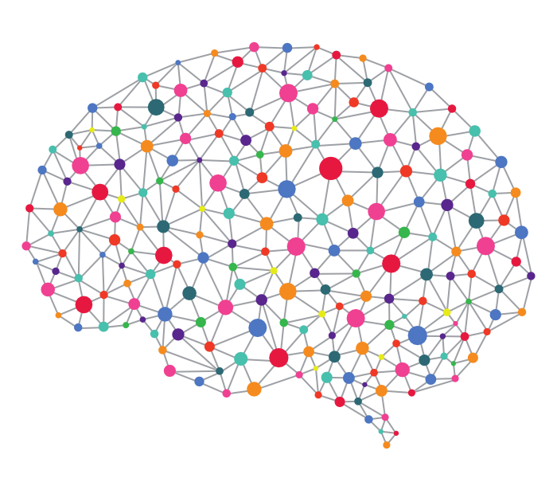
Efficient Neural Architecture Search via Parameter Sharing
Code : https://github.com/MINGUKKANG/ENAS-Tensorflow
부산대학교 기계공학부
학년 / 학번 : 학부연구생 / 201321102
이름 : 강 민국
사진: https://medium.com/@startuphackers/building-a-deep-learning-neural-network-startup-7032932e09c
1

Slide 2
Contents
ENAS란 ?
관련 기술 소개
Contribution
네트워크 구조
실험 결과
고 찰
참고 문헌
2

Slide 3
1. ENAS란 ?
1. 기존의 Neural Network의 문제점은 무엇일까??
3

Slide 4
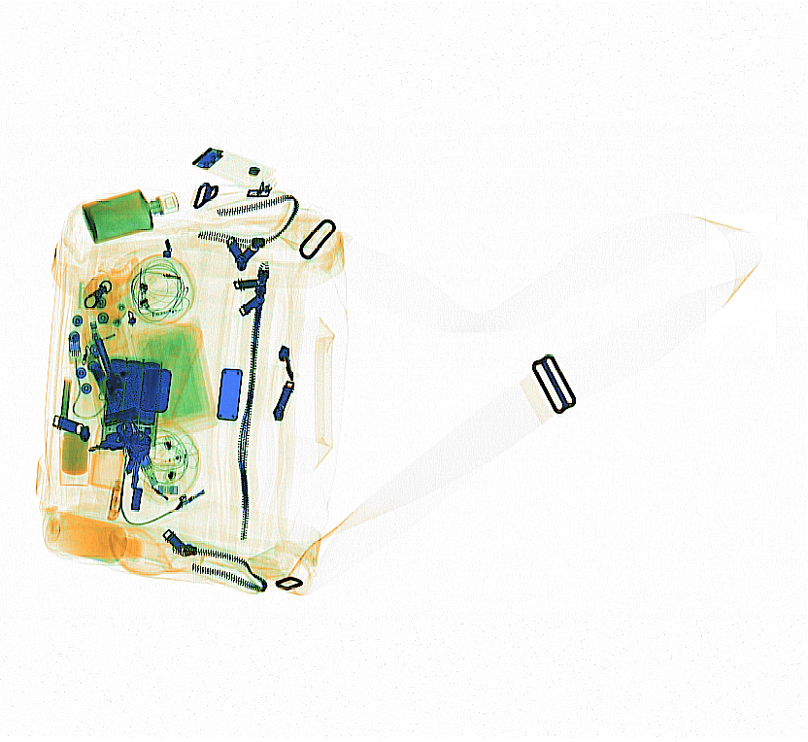

1. ENAS란 ?
1. 기존의 Neural Network의 문제점은 무엇일까??
뉴럴 네트워크에 인가할 데이터가 부족하다.
3

Slide 5
1. ENAS란 ?
1. 기존의 Neural Network의 문제점은 무엇일까??
뉴럴 네트워크에 인가할 데이터가 부족하다.
Unsupervised, SemiSupervised learning으로 해결
3

Slide 6
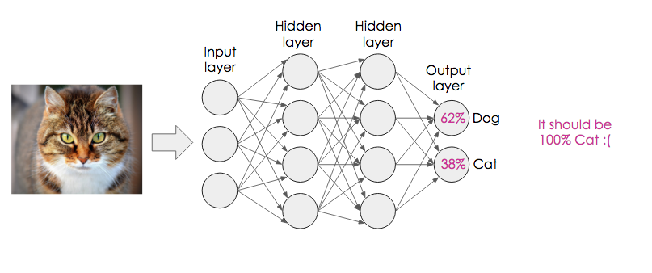
1. ENAS란 ?
1. 기존의 Neural Network의 문제점은 무엇일까??
2. 데이터가 있더라도 네트워크를 어떻게 구성해야할 지 모르겠다.
사진: https://medium.com/manchester-futurists/demystifying-deep-neural-nets-efb726eae941
4

Slide 7
1. ENAS란 ?
1. 기존의 Neural Network의 문제점은 무엇일까??
2. 데이터가 있더라도 네트워크를 어떻게 구성해야할 지 모르겠다.
ENAS !
사진: https://medium.com/manchester-futurists/demystifying-deep-neural-nets-efb726eae941
4

Slide 8
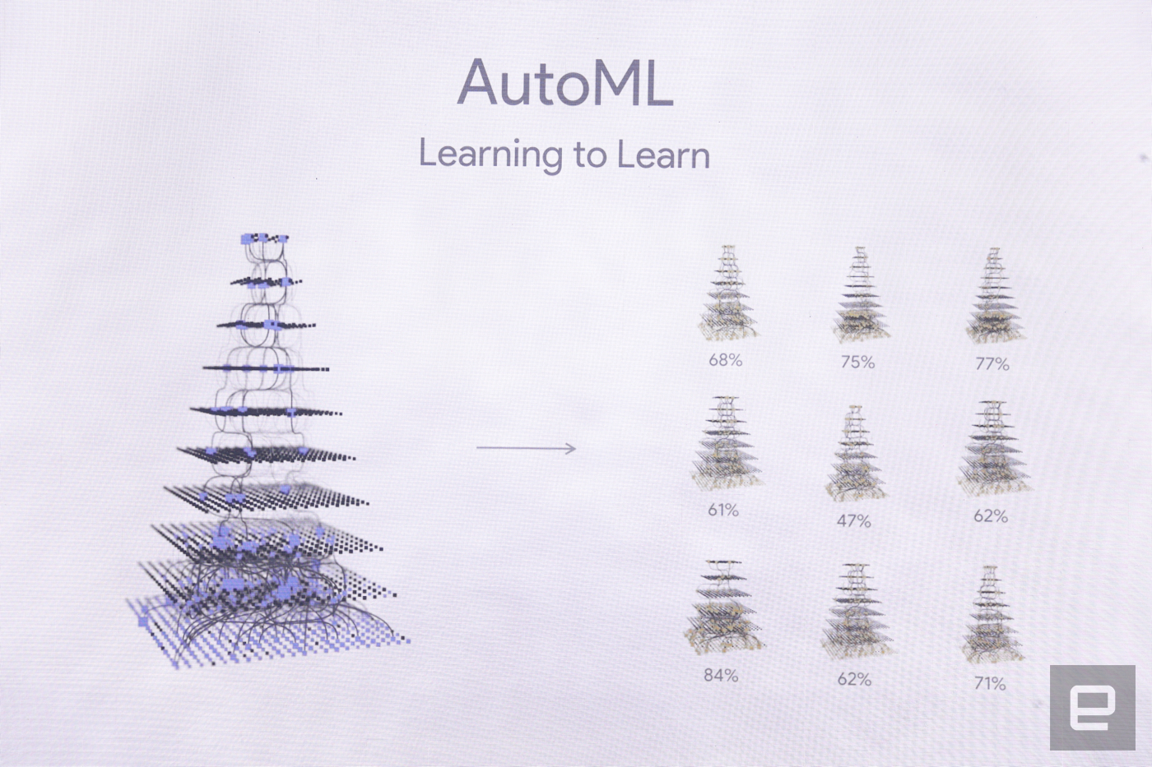
1. ENAS란 ?
2. Auto ML
사진: https://www.youtube.com/watch?v=92-DoDjCdsY
5

Slide 9
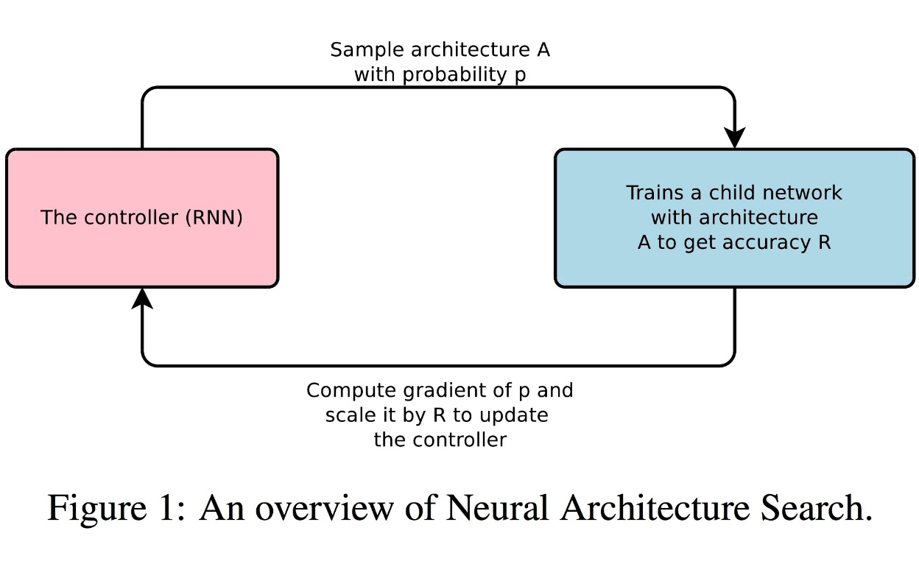
1. ENAS란 ?
2. Auto ML
Google Auto ML의 시작을 알렸던 논문은
Neural Architecture Search with reinforcement learning (BarretZoph∗, QuocV.Le, 2017 ICLR) 이다.
사진: https://arxiv.org/abs/1611.01578
6

Slide 10
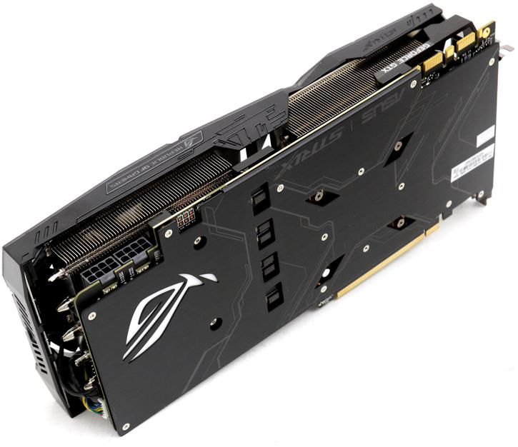
1. ENAS란 ?
2. Auto ML
Neural Architecture Search(NAS)의 문제점
800GPU를 이용 수일동안 분산 학습을 하여 결과를 얻어냄 → 학습하는데 시간이 너무 오래 걸린다.
사진: https://twitter.com/nvidia?ref_src=twsrc%5Egoogle%7Ctwcamp%5Eserp%7Ctwgr%5Eauthor
7

Slide 11
1. ENAS란 ?
2. Auto ML
그 결과 Efficient Neural Architecture Search Via parameter sharing(ENAS, 2018)가 나왔다.
(Hieu Pham, Melody Y. Guan, Barret Zoph, Quoc V. Le, Jeff Dean)
1080TI 1개로 16시간 이내에 특정 dataset에 가장 적합한 Network를 찾아줌.
8

Slide 12
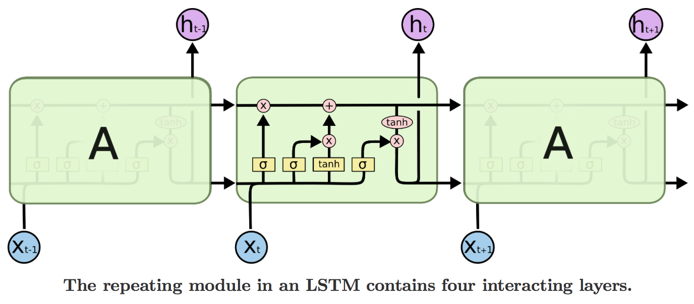
2. 관련 기술 소개
1. LSTM
사진: http://colah.github.io/posts/2015-08-Understanding-LSTMs/
9

Slide 13
2. 관련 기술 소개
2. Reinforce with baseline(Monte Carlo Policy Gradient)
한 에피소드를 현재 정책에 따라 실행(Action = Child Network를 샘플링 해주는 행위)
Trajectory를 기록
에피소드가 끝난 후 G를 계산(G = Validation Accuracy)
Policy gradient를 계산하여 정책업데이트(G – baseline)
5. (1~4번을 반복)
10

Slide 14
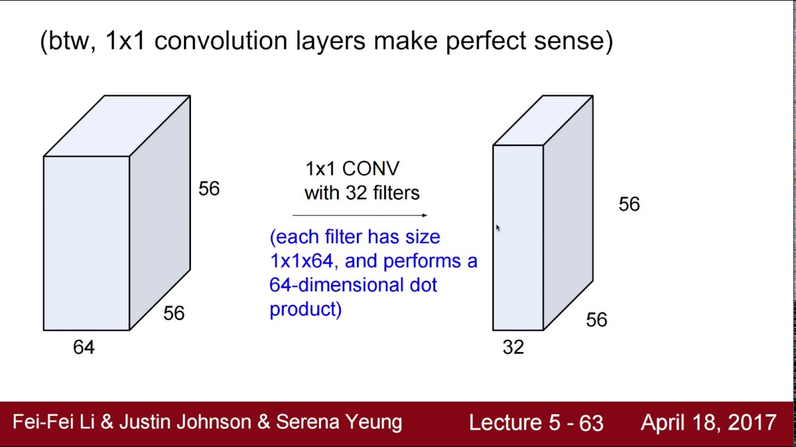
2. 관련 기술 소개
3. Elementwise Fully connected layers (1x1 convolution)
사진: http://cs231n.stanford.edu/
11

Slide 15
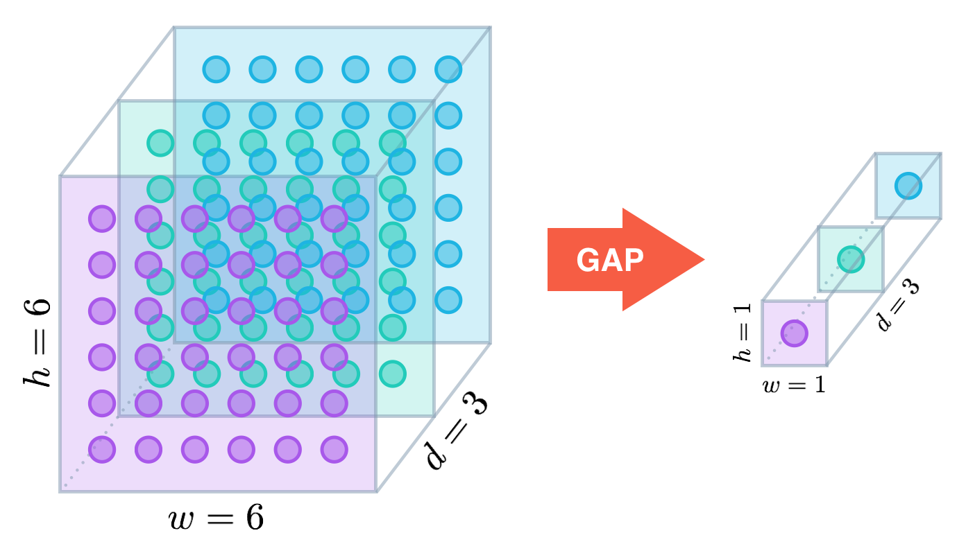
2. 관련 기술 소개
4. Global Average Pooling(GAP)
GAP를 사용하면 이미지 데이터의 Input size의 제약이 없어진다.
2. Parameter 수를 줄여 계산량이 줄어든다.
(ENAS는 수많은 Sub architecture을 학습시키기 때문에 Parameter수를 획기적으로 줄일 수 있다면 학습시간은 기하급수적으로 줄어든다.)
사진: https://alexisbcook.github.io/2017/global-average-pooling-layers-for-object-localization/
12

Slide 16
3. Contribution
기존의 ENAS 코드는 Ubuntu에서만 동작이 가능한데 이를 Windows에서도 실행가능하도록 수정
2. PNG, JPEG파일을 Pickle파일로 변환 할 필요가 없이 바로 사용할 수 있도록 수정
3. Data Augmentation을 할 수 있도록 코드를 추가하였음
4. Reduction Cell을 기존 2개 사용에서 3개 사용으로 추가
(99.45% → 99.57% 성능 향상)
사진: https://alexisbcook.github.io/2017/global-average-pooling-layers-for-object-localization/
13

Slide 17
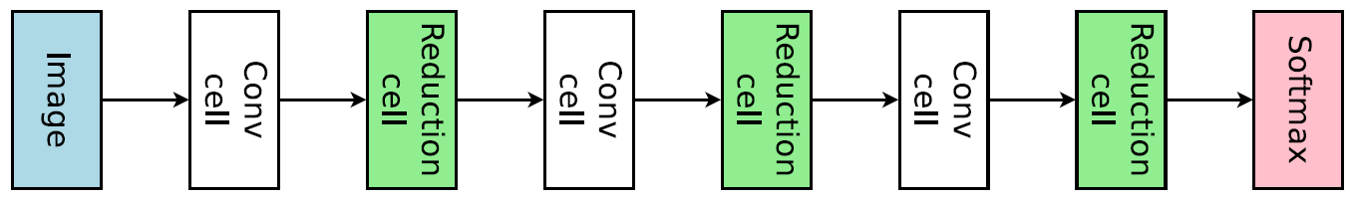
3. 네트워크 구조
1. 전체 구조
Convolution Cell과 Reduction Cell을 설계하는 것이 목표
사진: https://arxiv.org/pdf/1802.03268.pdf/
14

Slide 18
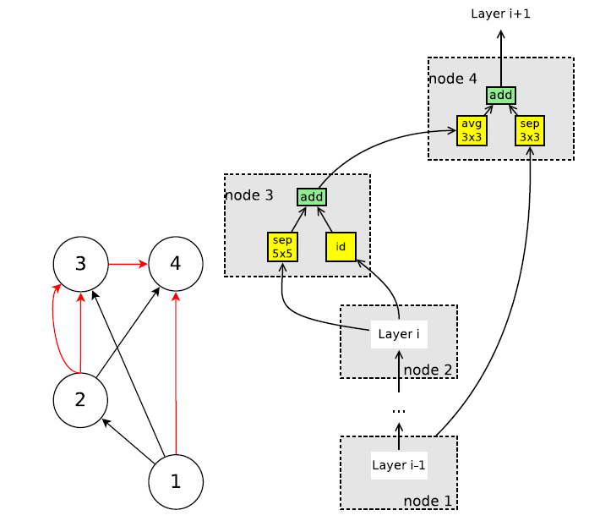
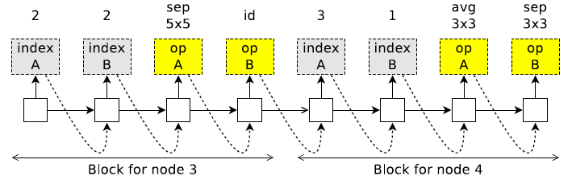
3. 네트워크 구조
2. Conv cell과 Reduction cell을 만드는 방법
Sep
5x5
2
2
Id
4
3
Avg
3x3
2
1
Sep
3x3
0
Index
A
OP
A
Index
B
OP
B
Index
A
OP
A
Index
B
OP
B
Conv cell의 경우 strides 1, Reduction cell의 경우 strides 2를 적용
사진: https://arxiv.org/pdf/1802.03268.pdf/
15

Slide 19
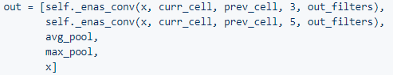
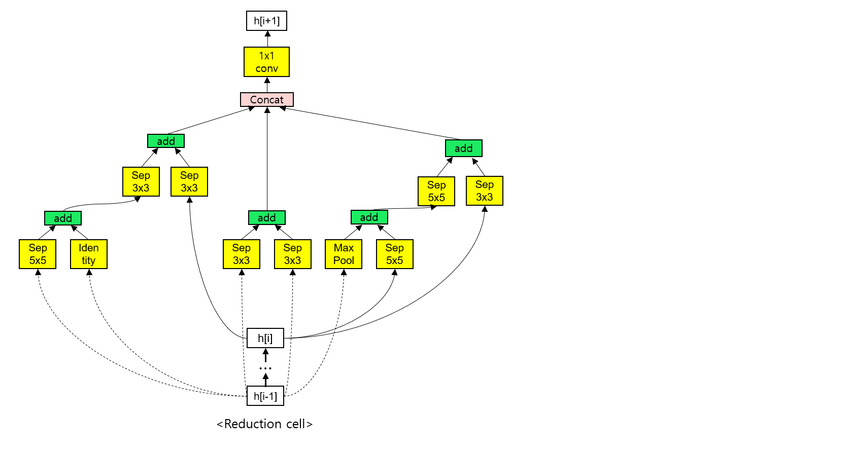
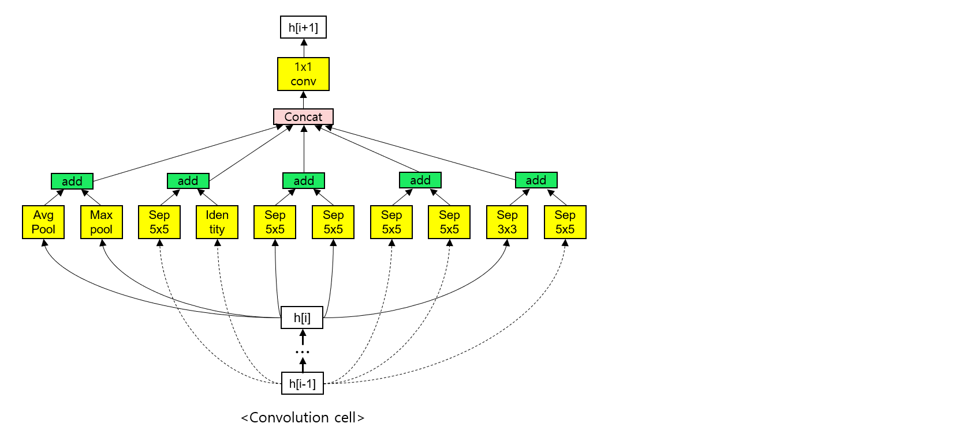
3. 네트워크 구조
3. 실제 MNIST데이터에 대한 결과
"1 2 1 3 0 1 0 4 1 1 1 1 0 1 0 1 1 0 0 1 0 1 0 4 1 0 2 0 0 3 1 1 0 0 0 0 4 1 1 0"
16

Slide 20
3. 네트워크 구조
4. Reduction Cell에서 의문점
???
16x16x64
16x16x64
32x32x64
32x32x64
32x32x64
17

Slide 21
3. 네트워크 구조
4. Reduction Cell에서 의문점
???
16x16x64
16x16xx64
16x16x64
16x16x64
32x32x64
16x16x64
16x16x16
32x32x64
16x16x64
32x32x64
16x16x64
Factorized Reduction
H[i-1]
32x32x32
18

Slide 22
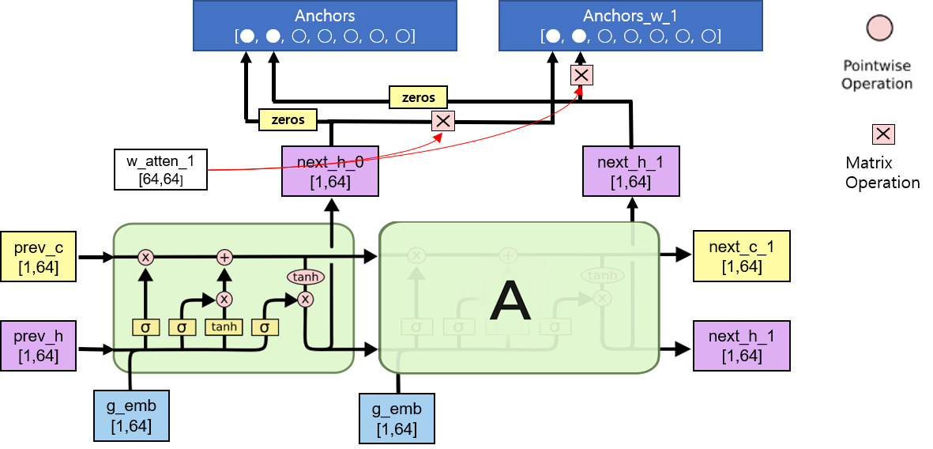
3. 네트워크 구조
5. Controller의 세부 구조
19

Slide 23
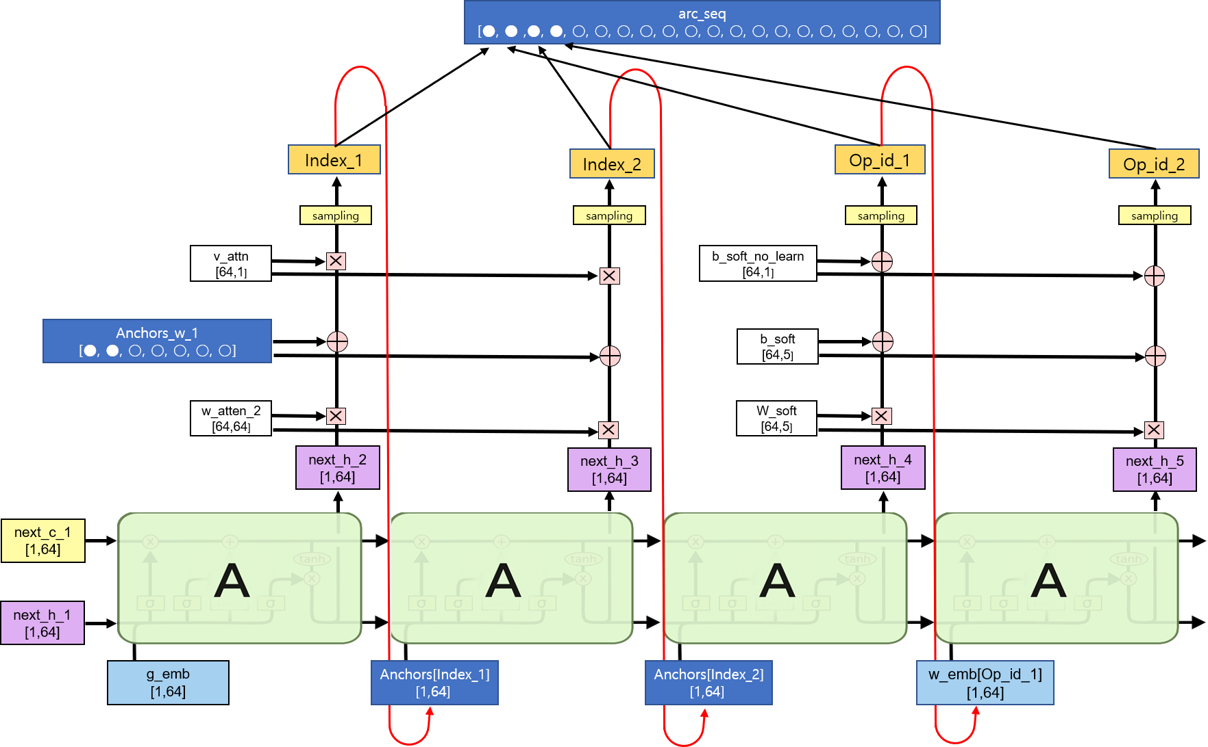
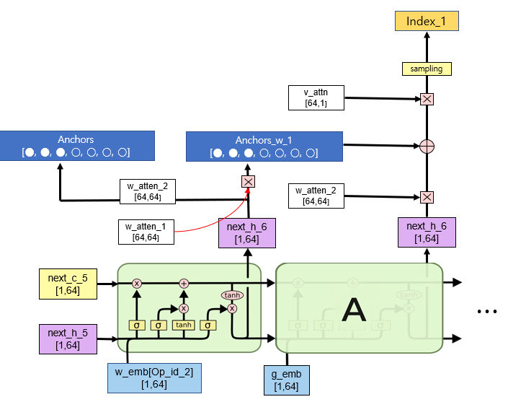
3. 네트워크 구조
5. Controller의 세부 구조
20

Slide 24
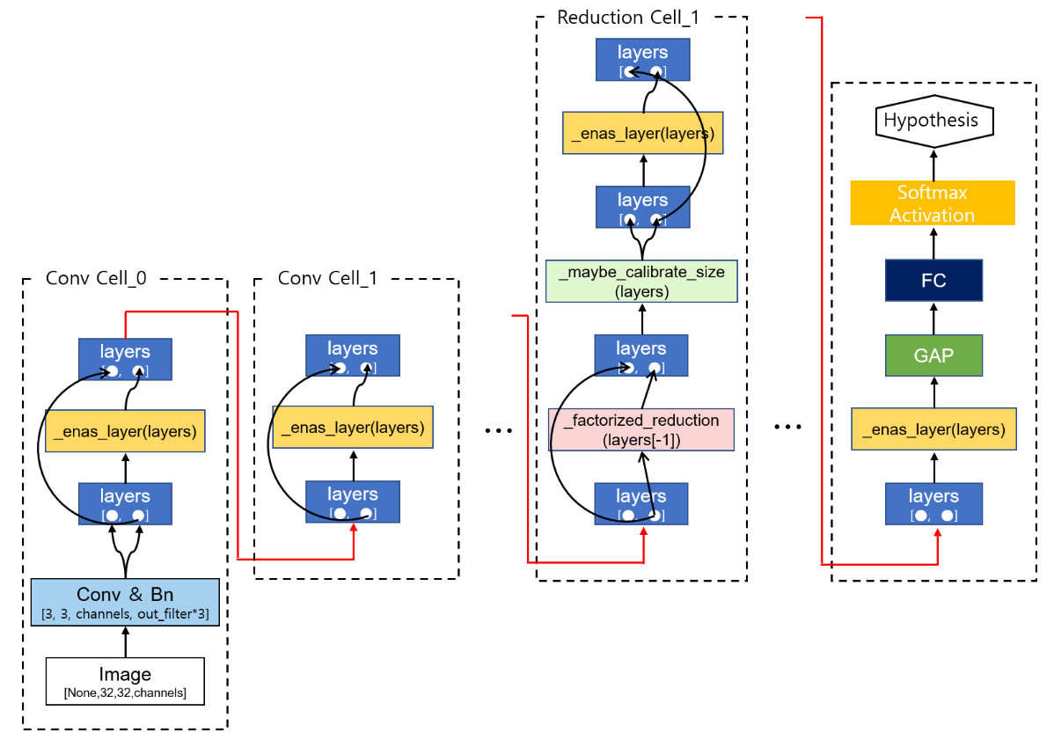
3. 네트워크 구조
6. Child Network의 세부 구조
21

Slide 25
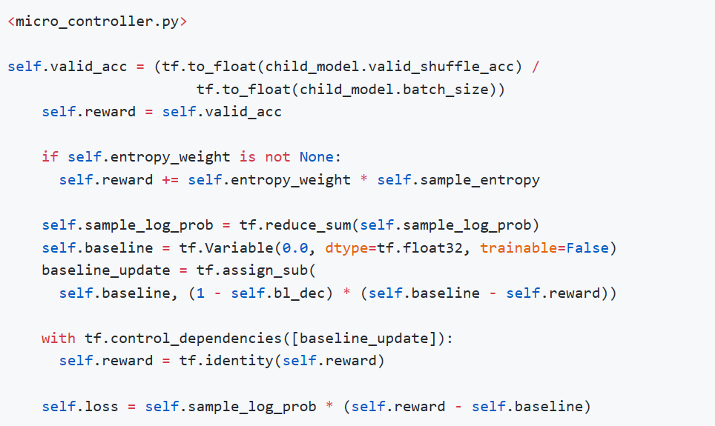
3. 네트워크 구조
7. Controller loss Function
22

Slide 26
3. 네트워크 구조
8. Summary of learning mechanism
Child Network를 1에폭 만큼 학습시킨다(Momentum optimizatio을 사용)
※ 1 Epoch = (Total data size/ batch size)
Controller를 controller_train_steps x controller_num_aggregate 번 학습시킨다(Adam Optimization 사용).
3. 1~2를 160 Epoch가 될 때 까지 반복한다.
4. Controller에서 샘플링 된 10개의 네트워크 중 가장 validation Accuracy가 높은 구조를 선택한다.
5. 위의 네트워크를 Momentum optimization를 이용하여 630Epoch가 될때 까지 반복하여 네트워크를 수렴시킨다.
23

Slide 27
4. 실험 결과
MNIST
24

Slide 28
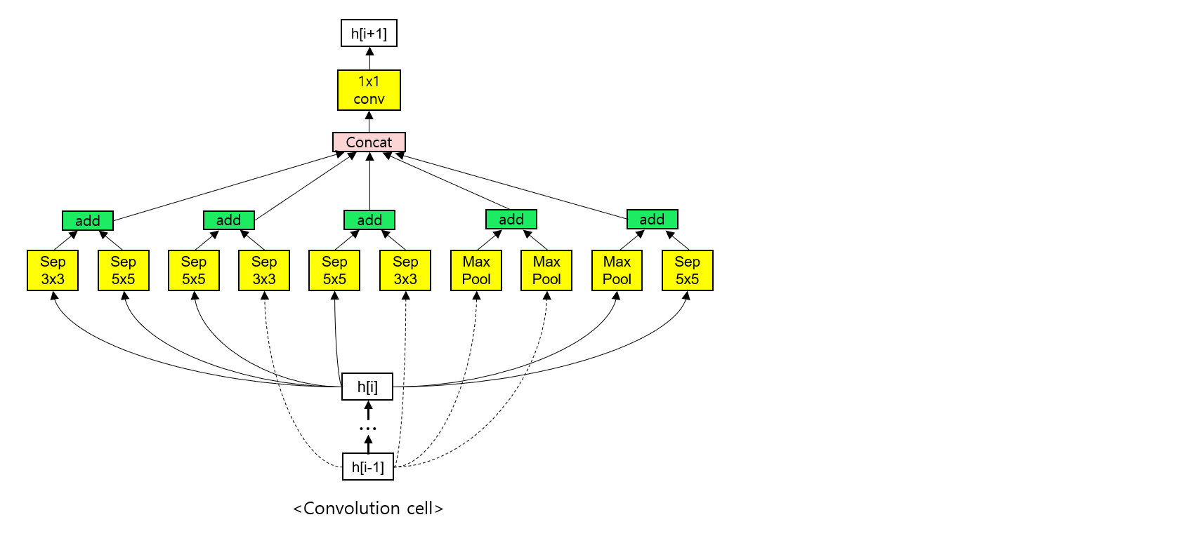

4. 실험 결과
CIFAR10
25

Slide 29
4. 실험 결과
Final Network(MNIST)
Image
Conv cell
32x32x80
Conv cell
32x32x80
Conv cell
32x32x80
Reduction 16x16x96
Conv cell
16x16x160
Conv cell
16x16x160
Conv cell
16x16x160
Reduction 8x8x192
Conv cell
8x8x320
Auxiliary
cell
Hypothesis
Loss
32x32x80
Conv cell
8x8x320
Conv cell
8x8x320
Conv cell
8x8x320
Conv cell
8x8x320
Conv cell
8x8x320
Conv cell
8x8x320
Reduction 4x4x384
Conv cell
4x4x640
GAP
F C
Softmax Activation
Hypothesis
26

Slide 30
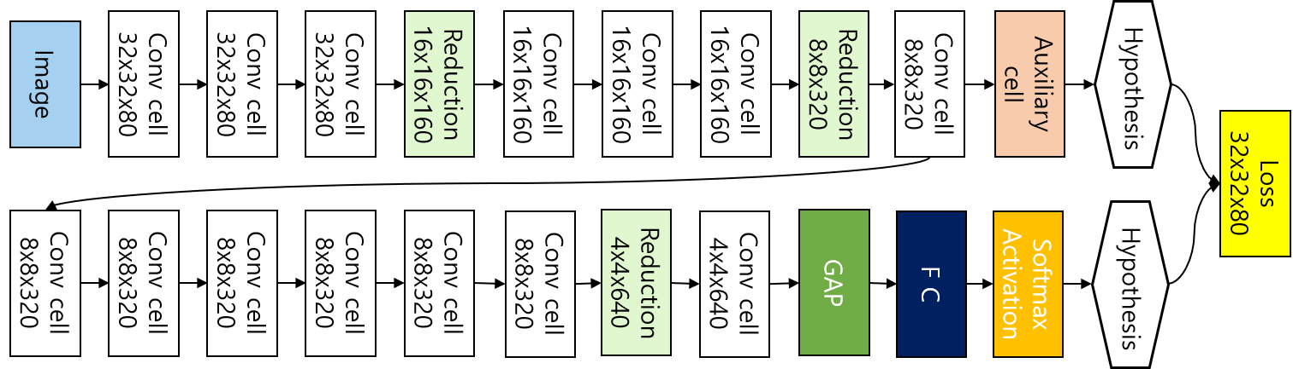
4. 실험 결과
Final Network(CIFAR10)
27

Slide 31
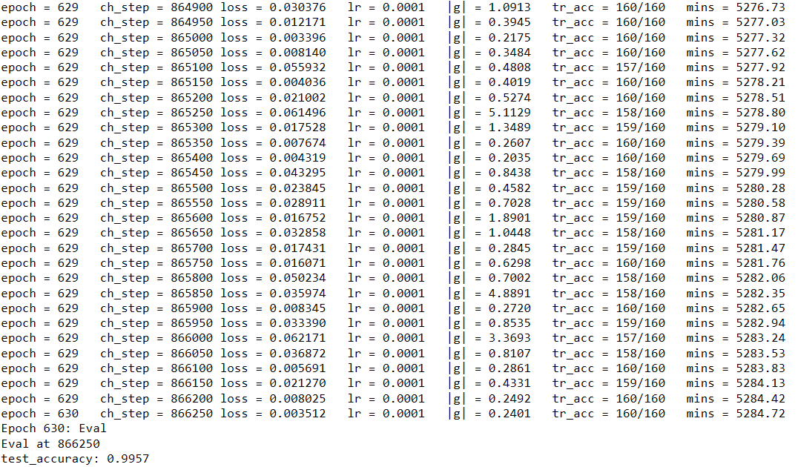
4. 실험 결과
28

Slide 32
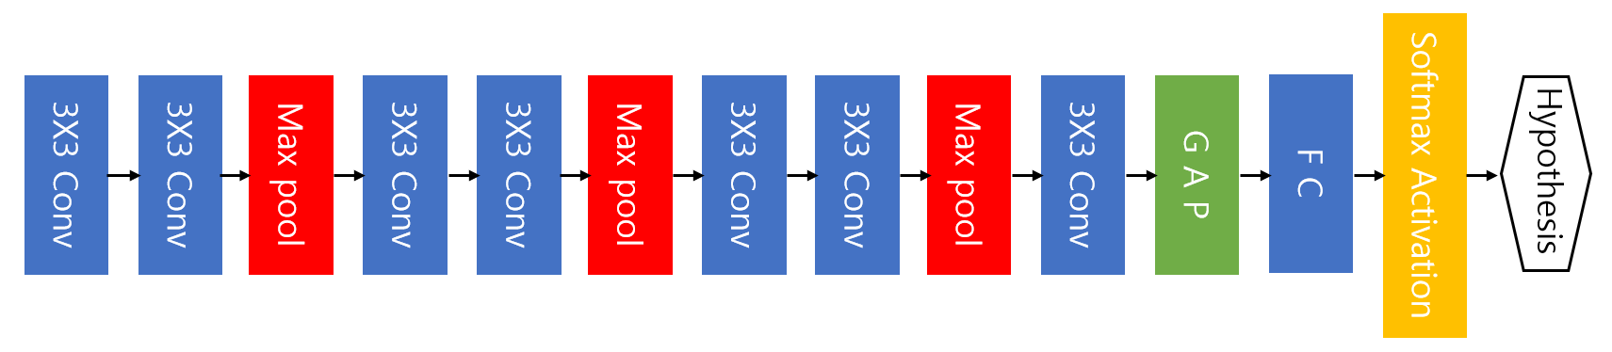
4. 실험 결과
다른 네트워크와 비교
Test Accuracy : 99.6599 %
https://github.com/MINGUKKANG/MNIST-Tensorflow-Code
29

Slide 33
5. 고찰
1. 비교적 낮은 Accuracy에 대한 분석
1. 올바르지 못한 Data Augmentation.
2. Data whitening을 할 때 memory error에 따른 잘못된 평균값 계산
3. 비교적 높은 learning rate (0.0001)
4. MNIST의 경우, child network를 학습할 때 깊은 네트워크의 특성상 오버피팅 되어 validation accuracy가 99.xx % ~ 100 %로 수렴하게 되는데 이로 인한 controller 학습의 비효율성
5. 잘못된 baseline 설정으로 policy gradient의 Variance가 높아짐
30

Slide 34
5. 고찰
1. 적용가능한 분야
1. Find Classification Model
2. Architecture search for Object Detection
3. Augmentation Search
4. Variational AutoEncoder
$$−L^{\left(a\right)}\left(θ,∅;X\right)=\int_{Z}{q_{∅}\left(Z | X\right)×\log\left(P_{θ}\left(X|Z\right)\right)}− D_{KL}(q_{∅}(Z|X)|\left|P_{θ}\left(Z\right)\right)$$
Reconstruction Error
Regularization
31

Slide 35
6. 참고 문헌
1. https://github.com/melodyguan/enas
2. https://arxiv.org/pdf/1802.03268.pdf/
3. https://ratsgo.github.io/from%20frequency%20to%20semantics/2017/10/06/attention/
4. https://github.com/MINGUKKANG/VAE-tensorflow
5. https://www.youtube.com/watch?v=gINks-YCTBs
6. https://www.youtube.com/watch?v=fbCcJaSQPPA
32

